Slide 1

福井大学 リカレント 教育プログラム プログラミング応用
福井工業高等専門学校
電子情報工学科
斉藤徹

Slide 2




自己紹介 福井工業高等専門学校 電子情報工学科 斉藤 徹
1990 頃 パソコン通信にはまる...
1995年 福井高専のホームページを立ち上げ Windows 95 インターネットの普及開始
2003年～ BLOG で情報発信
2006年～現在 丹南地区緊急連絡システム運用
その他
https://tsaitoh.net/
https://twitter.com/tohrusaitoh/ @TohruSaitoh
https://www.facebook.com/tsaitoh.net/ Facebook
t-saitoh.net@gmail.com Google

Slide 3

プログラミング応用の目標
最近のWebでは、様々な技術を組み合わせて サービスが連携して動いている
インターネットの仕組みを理解
Webページを作ってみる。
Webシステムで使われる様々なプログラミング言語を体験
ブラウザで動くJavaScriptを体験
サーバで動くプログラムPHPを体験
インターネットのセキュリティについて考えてみる

Slide 4

プログラミング応用の各週の予定
Webアプリケーションとプログラム言語 (11/07)
インターネットやWebの仕組みについて理解し、 その中でJavaScriptやPHPなどのプログラム言語がどう使われるのか
JavaScriptによるフロントエンドプログラミング (11/14)
Webブラウザ側で動くプログラム言語としてのJavaScriptについて、 基本的な文法と使い方を理解を目指す
PHPによるバックエンドプログラミング (11/21)
Webサーバで動くプログラム言語としての PHP について、 基本的な文法と、ブラウザ側からのデータの受け渡しの仕組みを理解
Webプログラミングとセキュリティ (11/28)
Web プログラミングと、サイバー攻撃について考える サイバー攻撃の仕組みの基本を理解し、その対処方法を学ぶ

Slide 5
Webシステムを作るイメージで... 想定する対象
お買い物ページを作る
説明の的を絞るために
(1) ユーザ登録 - ×
(2) ログイン - ×
(3) 商品発注ページ – 〇
ユーザ登録
ログイン
ユーザ情報
顧客
発注
お店
商品情報
お買い物ページのユースケース図

Slide 6
インターネットは どういう仕組みなのか？
インターネットの仕組み
コンピュータ名とDNS
ポート番号とプロトコル
URLとは
HTML(Hyper Text Markup Language)

Slide 7

インターネットの仕組み
ティムバーナーズリー
サーバ
tsaitoh.net 64.33.3.150
Webサーバ
要求された場所のファイルを ブラウザに送り返す。
サーバ
ブラウザ
指定したURLから、 情報をダウンロードして
表示してくれるもの
internet
index.html
パソコン
こんにちは 斉藤徹です。
ブラウザ
http://tsaitoh.net/index.html
Web とは、元々 ヨーロッパの核技術研究所CERNで世界の研究者に実験データや論文を公開するために開発
こんにちは 斉藤徹です。

Slide 8

コンピュータ名とDNS
IPアドレス = 電話番号 コンピュータ名=登録者名
DNS = 電話帳
IPアドレス - コンピュータ固有の番号 64.33.3.150
ドメイン名 - 覚えにくいから名前を付けよう
tsaitoh.net
www . fukui-nct .ac .jp
fukui-nct -- 組織ドメイン
www – コンピュータ名 webサーバはwwwが多い
DNS
IPアドレスとドメイン名を対応付けるサービス
.jp – 国ドメイン
.ac -- 種別ドメイン
最近は国ドメインや 種別ドメインは 流行らない...

Slide 9


ポート番号とプロトコル
IPアドレス = 電話番号 ポート番号 = 内線電話番号
64.33.3.150
1つのコンピュータの中で、 通信する複数のプログラムを 区別するためにポート番号を使う。
通信する時は、 IPアドレス:64.33.3.150 ポート番号:80 ... でつなごう
ポート番号覚えにくいよね 名前を付けよう
80 : HTTP (Hyper Text Transfer Protocol)
443: HTTPS (HTTPの暗号化版)
http
80
443
https
ブラウザ
Webサーバ
smtp 25
587
ssmtp
メーラ
メールサーバ

Slide 10
URLとは
http://tsaitoh.net/~t-saitoh/index.php
http -- 通信プロトコルはhttp、ポート番号は80番を使おう
tsaitoh.net – コンピュータ名、 DNSに問い合わせて64.33.3.150につなごう
<html>
<head>
<title>タイトル</title>
</head>
<body>
<h1 align=“center”>
見出し
</h1>
<p>
今日の天気は晴れです。
</p>
</body>
</html>
HTTP ステータスコード 200 : みつかったよ!
403 : 貴方には見せられないよ!
404 : そんなページ無いよ!
503 : 忙しくて返答できないよ!
64.33.3.150
サーバ
見つかったよ！(200)
←HTML形式のデータを返送
GET /~t-saitoh/index.php
ファイルくれ！
パソコン
/~t-saitoh
index.php
ブラウザ

Slide 11
HTML(Hyper Text Markup Language)
<タグ> 開始タグ
表示する文字データや、画像や音の場所を示す データ形式
<html>
<head>
<title>タイトル</title>
</head>
<body>
<h1 align=“center”>
見出し
</h1>
<p>
今日の天気は晴れです。
</p>
</body>
</html>
</タグ> 終了タグ
align=“center” 中央寄せ
タイトル
見出し
今日の天気は晴れです。
<p>...</p>段落

Slide 12
実際にサーバを動かして インターネットの仕組みを見てみよう
Paiza Cloud の登録
Paiza Cloud でサーバを作成
Paiza Cloud の基本的な使い方
DNSを確認してページを表示
教材データのダウンロード
Webページを触ってみよう

Slide 13
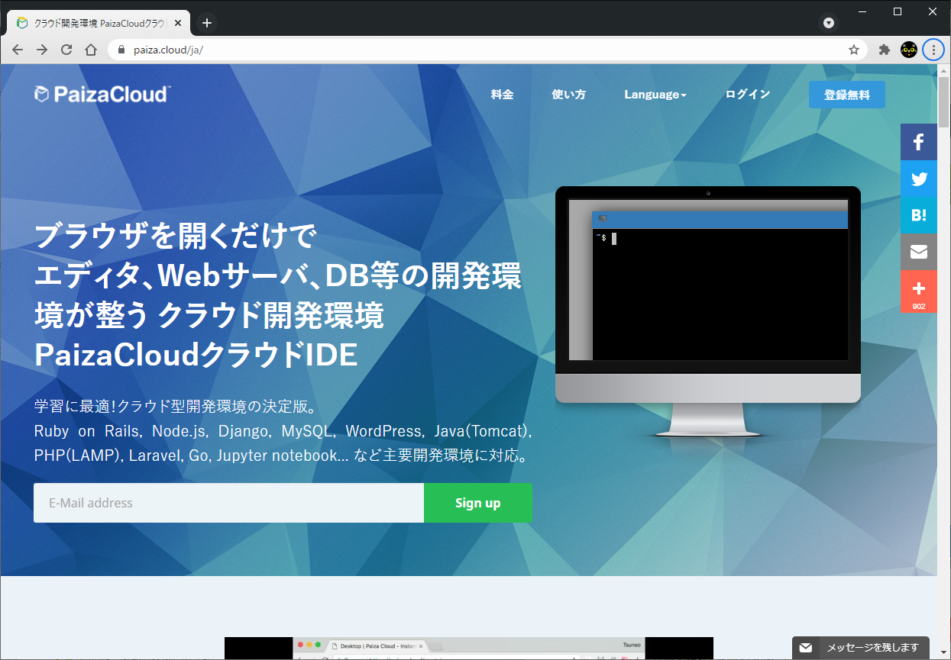
Paiza Cloud の登録(1)
ログイン
Webシステム構築の勉強用に サーバを借りれる
googleのメールアドレス で登録
https://paiza.cloud/ja/

Slide 14
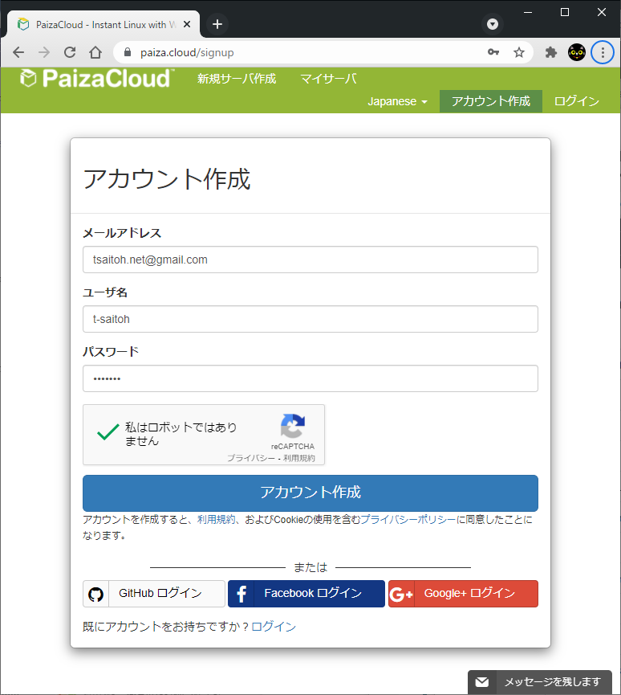
Paiza Cloud の登録(2)
手続きが面倒かな...
おすすめコースGoogle アカウントを使えば登録も簡単
tsaitoh.net@gmail.com
t-saitoh ← アカウントの名前
●●●●●●●●

Slide 15
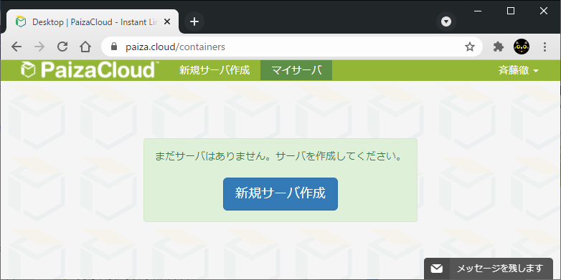
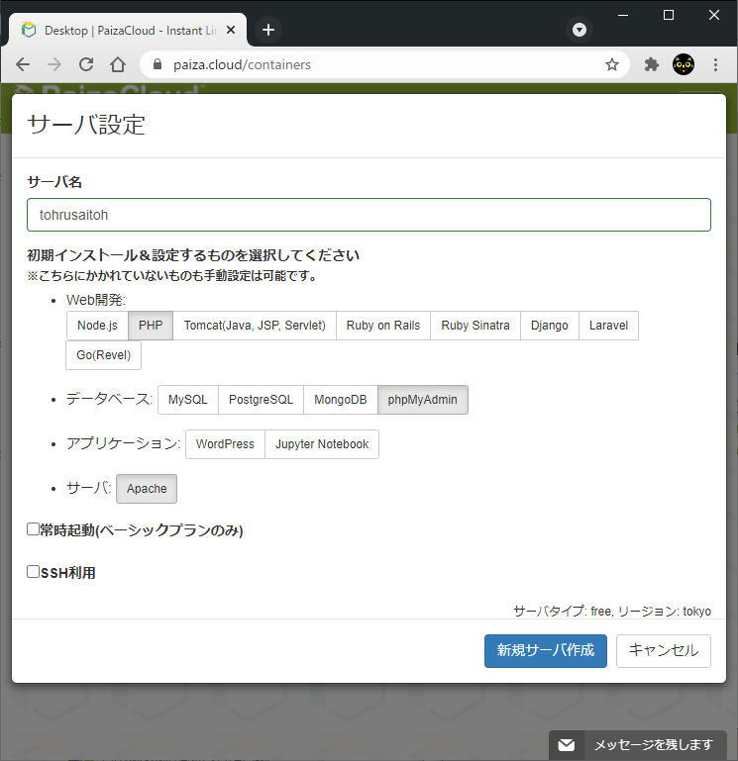
Paiza Cloud のサーバを作成
無料コースで使うので サーバは2時間使用すると 使えなくなります

Slide 16
サーバにつける名前
空白ナシの分かり易い名前をつけてください。
tohrusaitoh
PHP , Apache を 選んで下さい。

Slide 17
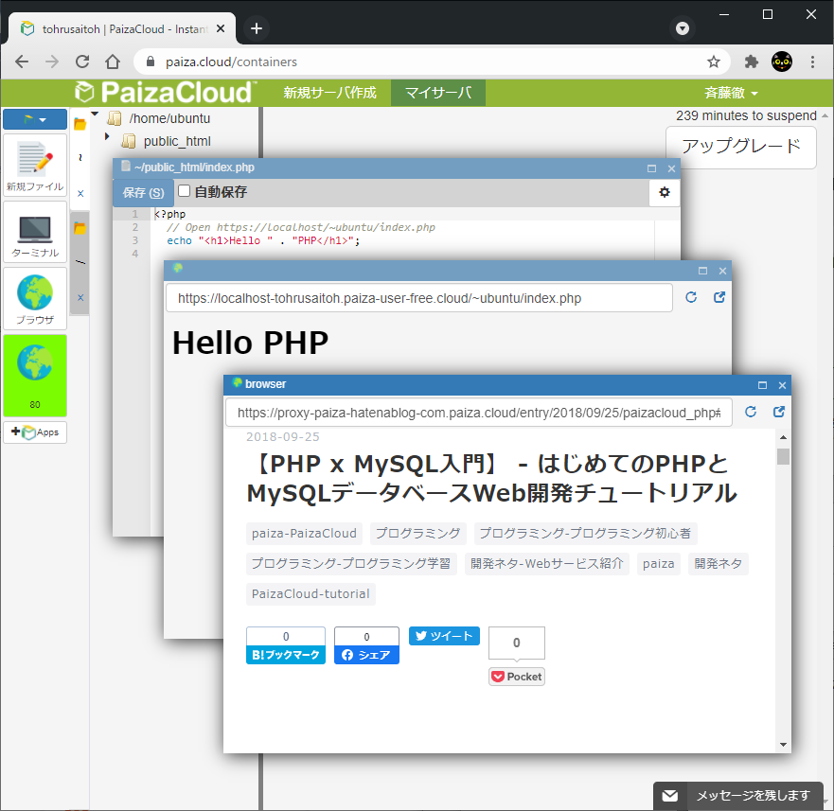
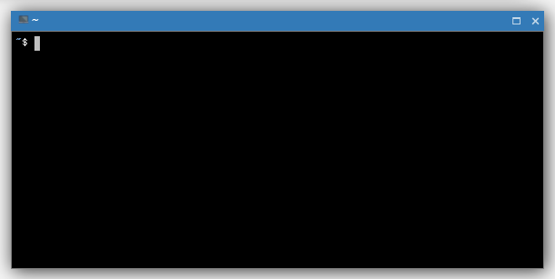
Paiza Cloud の最初の画面
Webページや プログラムを編集
作ったページを ブラウザで表示
ターミナルで サーバを操作

Slide 18
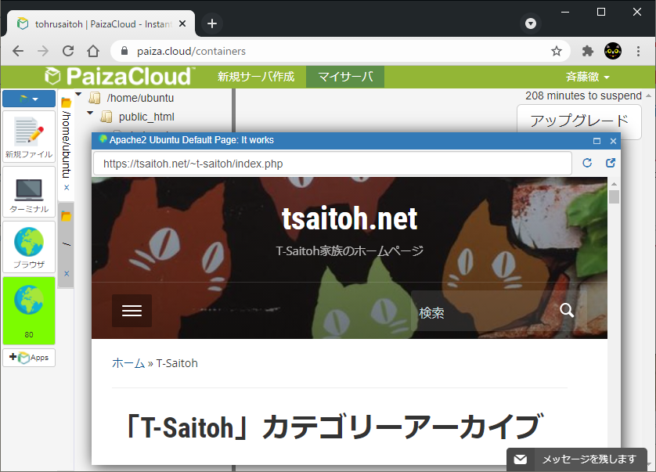
http://tsaitoh.net/~t-saitoh/index.php

Slide 19
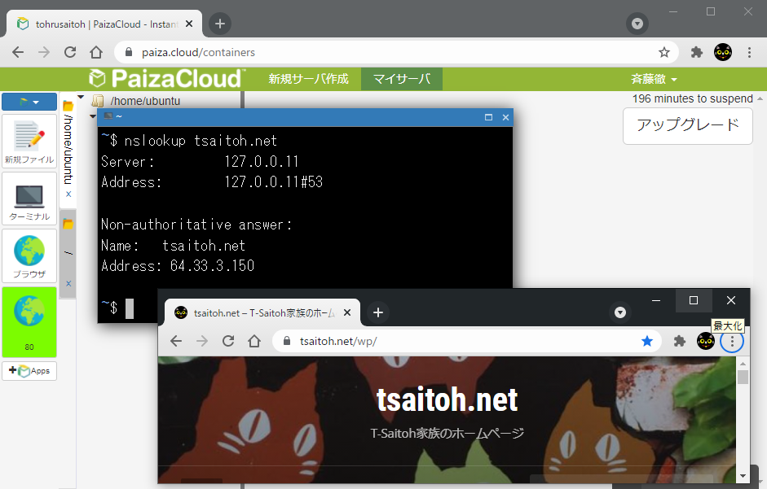
DNSを確認してページを表示
nslookup はDNSにコンピュータ名を 問い合わせるコマンド
DNSで調べたIPアドレスで Webページを表示
http://64.33.3.150/

Slide 20
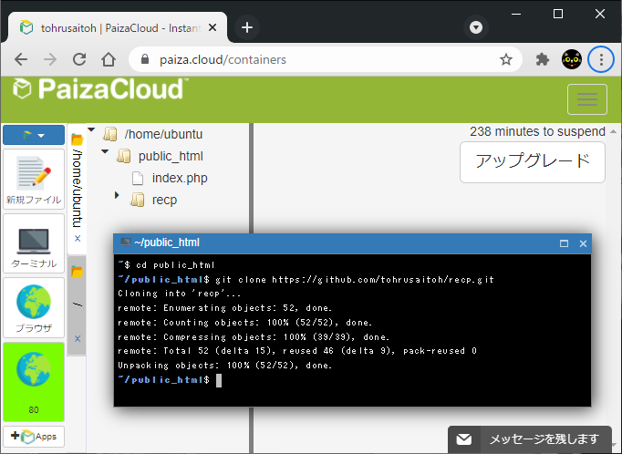
教材データのダウンロード
ターミナル画面では、サーバで動かす命令を入力
(先頭の$は入力しなくていい)
Webページ用フォルダに移動して $ cd public_html
この講義のサーバ用資料をまとめてダウンロード
$ git clone https://github.com/tohrusaitoh/recp.git

Slide 21
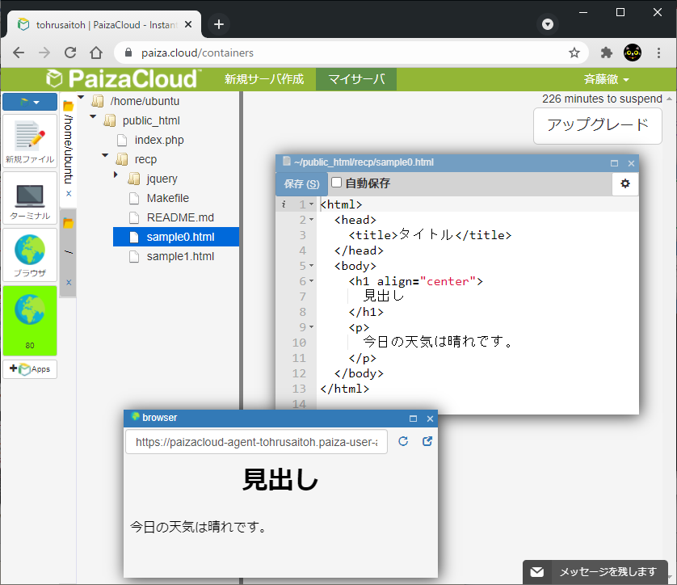
Webページを触ってみよう
ダブルクリックで フォルダ内を表示
ファイルを選んで
右クリックで
「開く」を選ぶ
ファイルを編集したら
保存を押す。
右クリックで
「ブラウザで開く」
を選ぶ
ブラウザで見たときの
画面内容が確認できる

Slide 22

引用：風と共に去りぬ

Slide 23
飾り気のないページを デコってみよう。
お買い物ページの基本から
基本的なタグ
スタイルシート

Slide 24
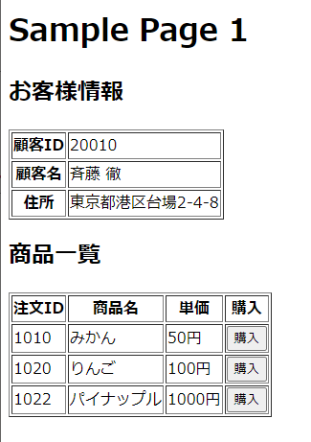
お買い物ページの基本から
飾りっ気のないページ
これではお客さんに興味を
もってもらえない。
<!DOCTYPE html>
<html lang="ja">
<head>
<meta charset="utf-8"/>
<title>Sample Page 1</title>
</head>
<body>
<h1>Sample Page 1</h1>
<h2>お客様情報</h2>
<table border="1">
<tr><th>顧客ID</th><td>20010</td> </tr>
<tr><th>顧客名</th><td>斉藤 徹</td> </tr>
<tr><th>住所</th> <td>東京都港区台場2-4-8</td></tr>
</table>
<h2>商品一覧</h2>
<table border="1">
<tr><th>注文ID</th><th>商品名</th> <th>単価</th><th>購入</th>
</tr>
<tr>
<td>1010</td>
<td>みかん</td>
<td>50円</td>
<td><input type="button" value="購入"></td>
</tr>
【sample1.html】
sample1.html

Slide 25
表示内容をHTMLで飾るには
ページ全体でのデザインの統一性を出すためには、HTMLが煩雑になる
<h1 align=“center”>タイトル</h1>
align属性で表示位置をセンタリング
<font size=“4” color=“blue”>文字列</font>
size=“大きさ” 最大(default=3)
color=“色” , red,green,blue #RRGGBB (#FFFF00=yellow)
<b>文字列</b> ボールド体(太字)
<em>文字列</em> 強調(斜体表示が多い)

Slide 26
統一感のあるデザインにしたいけど
<table border="1">
<tr><th>注文ID</th><th>商品名</th><th>単価</th><th>購入</th></tr>
<tr>
<td><font color=“grey”>1010</font></td>
<td><font size=“4”>みかん</font></td>
<td><font color=“red”>50円</font></td>
<td><input type="button" value="購入"></td>
</tr>
<tr>
<td><font color=“grey”>1010</font></td>
<td><font size=“4”>りんご</font></td>
<td><font color=“red”>100円</font></td>
<td><input type="button" value="購入"></td>
</tr>
注文IDは灰色
商品名は大きく
単価は赤色
デザイナーさんが 「デザイン変更！」 単価は青太字にして！

Slide 27
スタイルシートを使ってみよう
表示内容とデザインは、別に記載しよう。
HTML <p>段落を14ポイントの赤太字で表示したい</p>
スタイルシート p .BODY { color: red ; font-size: 14pt ; font-weight: bold ; }
HTMLの先頭でスタイルシートを指定
<!DOCTYPE html>
<html lang="ja">
<head>
<meta charset="utf-8"/>
<title>Sample Page 2</title>
<link rel="stylesheet" type="text/css“ href="sample2.css“ />
</head>
<body>
<p class=“BODY”>段落</p>
:
p タグ(段落)の
class=“BODY”は
ここに書いてあるスタイルで表示

Slide 28
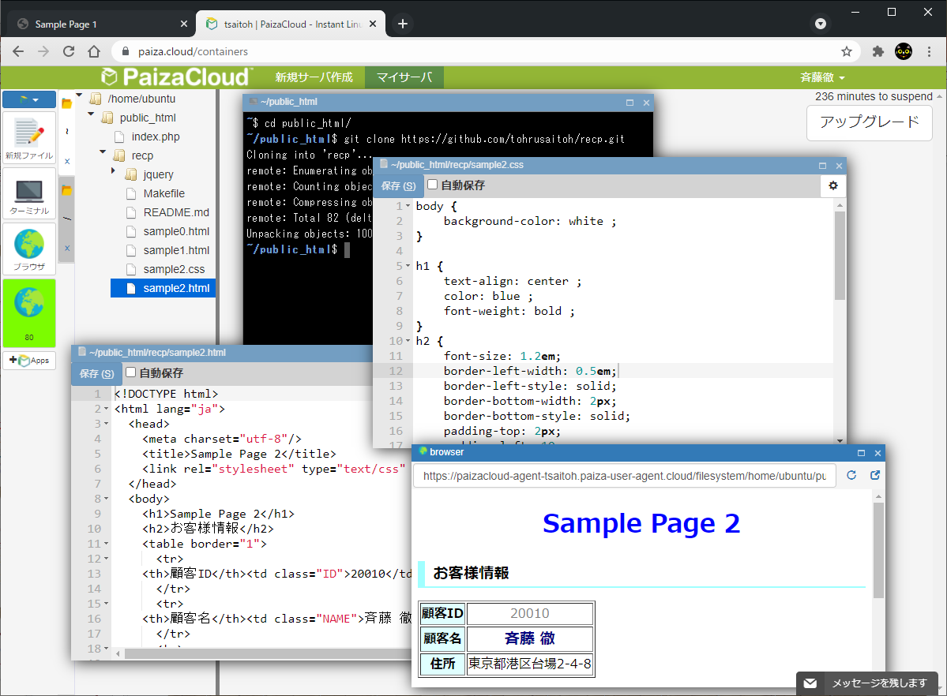
修正したら保存
スタイルシートファイル sample2.cssを選んで 右ボタン-開く
練習問題
見出し<h1>を赤く
名前を青文字 にしてみよう！
修正したらリロード
HTMLファイル sample2.htmlを選んで 右ボタン-開く
HTMLファイル sample2.htmlを選んで 右ボタン-ブラウザで開く

Slide 29

スタイルシートの色の指定
<font color=“#80FF80”>文字の色は?</font>
#0000FF
#FF00FF
紫
色の各桁は 0-9,A-Fの16進数
16進数2桁 0～255までの RED,GREEN,BLUEの明るさ
FFが一番明るい
80が中ぐらい
00が一番暗い
#FF0000
シアン
blue
白
#FFFFFF
red
黒
#000000
#FF0000
green
#FFFF00
黄色
#00FF00

Slide 30
Webページのデータをどこで作るか?
<table border="1">
<tr><th>注文ID</th><th>商品名</th><th>単価</th><th>購入</th></tr>
<tr>
<td class="ID">1010</td>
<td class="NAME">みかん</td>
<td class="PRICE">50円</td>
<td><input type="button" value="購入"></td>
</tr>
【これ以降、各商品のデータがたくさん並ぶ...】
【スタイルシート】
td.ID {
color: gray ;
}
td.NAME {
color: blue ;
font-size: 1.2em;
}
td.PRICE {
color: red ;
font-weight: bold ;
}

Slide 31
一つの商品に対するHTMLを 人が編集するのは馬鹿げてる
商品情報
HTMLファイル
注文ID | 商品名 | 単価
1010 | みかん | 50
1020 | りんご | 100
1022 | パイナップル | 1000
<tr>
<td class="ID">1010</td>
<td class="NAME">みかん</td>
<td class="PRICE">50円</td>
<td>... </td>
</tr>
<tr>
<td class="ID">1020</td>
<td class="NAME">りんご</td>
<td class="PRICE">100円</td>
<td>... </td>
</tr>
プログラムで
ひな型に合わせて
自動生成すればいい

Slide 32
サーバでCGIによってページを生成
Common Gateway Interface
注文ID | 商品名 | 単価
1010 | みかん | 50
1020 | りんご | 100
1022 | パイナップル | 1000
一昔前のやり方...
商品データベース
商品一覧 HTMLファイル
<tr>
<td class="ID">1010</td>
<td class="NAME">みかん</td>
<td class="PRICE">50円</td>
<td>... </td>
</tr>
<tr>
<td class="ID">1020</td>
<td class=“NAME”>りんご</td>
<td class="PRICE">100円</td>
<td>... </td>
</tr>
注文ID | 商品名 | 単価 | 購入
1010 | みかん | 50 | 購入
1020 | りんご | 100 | 購入
1022 | パイナップル | 1000 | 購入
Webサーバ
CGI
ブラウザ
データベースの情報を使って サーバでHTMLを生成

Slide 33
サーバでPHPによってページを生成
$itemlist
一般的なやり方
商品データベース
id | name | price
1010 | みかん | 50
1020 | りんご | 100
1022 | パイナップル | 1000
商品一覧 HTMLファイル
<!php foreach( $itemlist as $item ) : ?>
<tr>
<td class="ID"> <?php echo $item.id ; ?></td>
<td class="NAME">
<?php echo $item.name ; ?></td>
<td class="PRICE">
<?php echo $item.price ;?></td>
<td>... </td>
</tr>
<!php endforeach ; ?>
注文ID | 商品名 | 単価 | 購入
1010 | みかん | 50 | 購入
1020 | りんご | 100 | 購入
1022 | パイナップル | 1000 | 購入
Webサーバ
PHP
ブラウザ
HTMLとPHPプログラムが混在

Slide 34
JavaScriptによってページを生成 (最近のやり方)
商品一覧 HTMLファイル
HTMLとJavaScript プログラムを送信
注文ID | 商品名 | 単価 | 個数
1010 | みかん | 50 | 5 個
1020 | りんご | 100 | 2 個
1022 | パイナップル | 1000 | 1 個
合計 1450 円
商品データベース
id | name | price
1010 | みかん | 50
1020 | りんご | 100
1022 | パイナップル | 1000
JSON形式をもらって HTMLを生成
買い物結果を送信
データ送信 JSON形式
購入結果
フロントエンド
id | name
1010 | 5
1020 | 2
1022 | 1
データ受信 JSON形式
【 JSON形式 】 JavaScript で扱いやすい データ形式
バックエンド

Slide 35
Webシステムの解りにくい点 様々なデータ形式・プログラム言語を使う
データ形式
HTML
スタイルシート
JSON データ
JavaScript向け データ形式
JavaScript(ライブラリ)
Ajax
jQuery
プログラム言語
JavaScript – フロントエンド向け
PHP - バックエンド向け
SQL - データベース操作
他にも
Python - 最近流行り
スマートフォン
Java - Android端末
Swift - iOS 端末
Kotlin

Slide 36
プログラム言語が色々ありすぎ
フロントエンドとバックエンドで 慣れたプログラム言語で書きたい...
フロントエンド | バックエンド | データベース
JavaScript | PHP | SQL
JavaScript | Node.js | 色々
Java | JavaServlet | 色々
色々 | Django(Python)
 | COBOL ?? | SQL ??

Slide 37
今日のまとめ
Webシステムの仕組み
Webページのデータの構造
HTML と スタイルシート
Webサーバを使ってみよう
Paiza Cloud の使い方
フロントエンドとバックエンドとは
ブラウザで動くJavaScript フロントエンド
サーバで動くPHP バックエンド

